Slide 1

Обучающий курс «Финансовая грамотность для СВОих.71»
Направление практики: Образовательные и просветительские проекты финансовой грамотности для взрослых
Наименование субъекта: Тульская область
Автор практики: Отделение по Тульской области ГУ Банка России по Центральному федеральному округу совместно с министерством труда и социальной защиты Тульской области совместно с Центром поддержки «Герой 71» Тимофеева Инна Анатольевна, контактные данные 8-910-557-56-06, 'InnaTimofeeva71@yandex.ru'

Slide 2
Краткое описание
Проведение обучающих занятий по повышению финансовой грамотности для посетителей и сотрудников Центра поддержки участников специальной военной операции, ветеранов иных локальных конфликтов и членов их семей "Герой 71" в гибридном формате: очно, с подключением онлайн в их социальной сети Вконтакте участников из районных центров области. Проект является межведомственным, что позволяет расширить тематику занятий, укрепить практические знания, довести изменения в законодательстве до целевой аудитории, затрагивать вопросы, которые относятся к компетенции различных ведомств (например УФНС, Социального фонда, Роспотребнадзора, Уполномоченного по правам человека и др.).

Slide 3

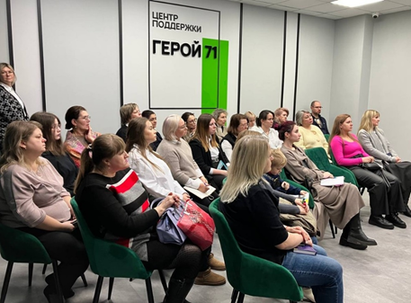
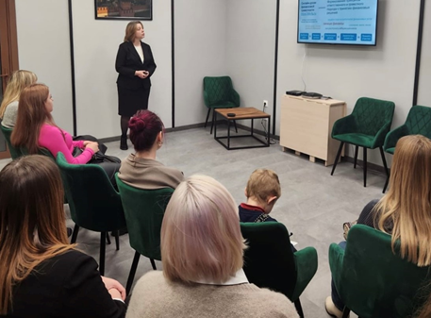
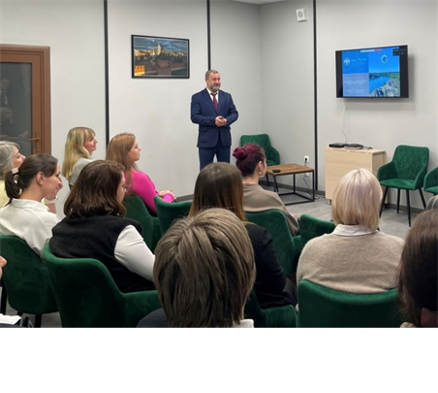
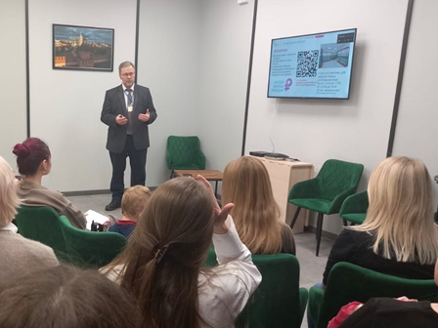
Достигнутые результаты
• гибридный формат мероприятий направлен на привлечение к проекту жителей как города Тулы, так и отдаленных районов;
• проект способствует повышению уровня знаний в области финансов, принятию рациональных решений в выборе финансовых продуктов и безопасному их использованию
Возможности и инструменты для тиражирования
возможно подключение слушателей из других субъектов РФ к онлайн-трансляциям обучающих занятий, проводимых на базе Центра поддержки «Герой 71»

